Slide 1

Тема урока: Биология и технология однолетних и многолетних злаковых и бобовых трав

Slide 2
Вопросы лекции:
1.Роль зернобобовых в решении проблемы по увеличению растительного белка
2.Биологические особенности зернобобовых культур
3.Особенности технологии возделывания зернобобовых культур

Slide 3

Роль зернобобовых в решении проблемы по увеличению растительного белка
В решении проблемы кормового белка – важное место принадлежит зернобобовым культурам, питательную ценность которых трудно переоценить.

Slide 4

Роль зернобобовых в решении проблемы по увеличению растительного белка
В настоящее время мировое производство растительного белка в 1,5 раза меньше того количества, которое требуется для питания людей и нужд животноводства. Недостаток белка в кормах приводит к повышению себестоимости продукции животноводства и перерасходу кормов на единицу продукции. Ценность бобовых растений содержание в семенах большого количества белка 2730%, особенно у сои и люпина.

Slide 5
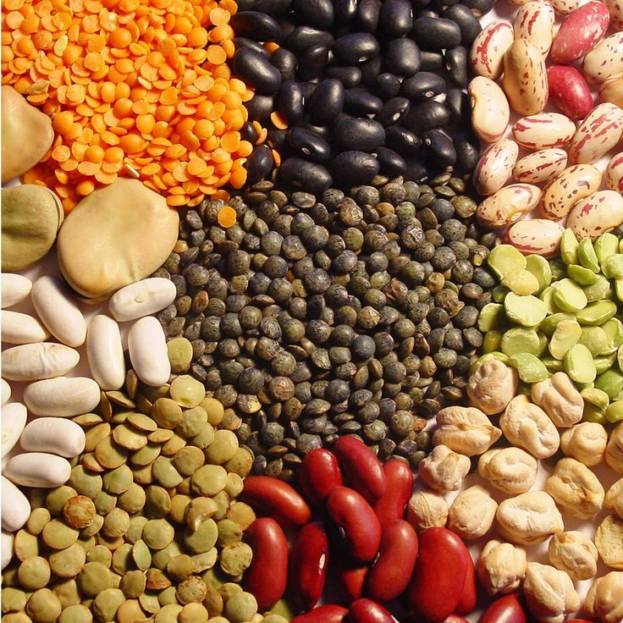
Роль зернобобовых в решении проблемы по увеличению растительного белка
В семенах зернобобовых культур содержаться все незаменимые аминокислоты, причем благодаря легкой растворимости белков, аминокислоты, входящих в их состав, легкодоступны для усвоения организмом человека и животных. Преимущество зернобобовых культур перед злаковыми в том, что бобовые производят больше белка, качество и усвояемость которого выше. Они дают самый дешевый белок, включая в биологический круговорот азота воздуха, недоступный для других растений.

Slide 6
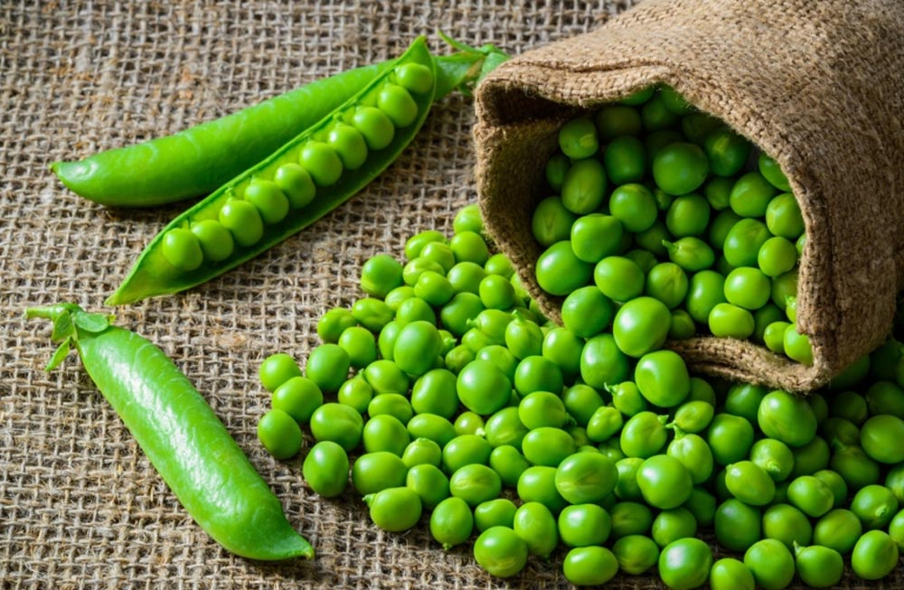
Биологические особенности зернобобовых культур
Горох – корневая система усваивает фосфор из труднорастворимых соединений. Относительно засухоустойчив. Наибольшая потребность во влаге - начало закладки генеративных органов до полного цветения, а также при наливе семян. Семена прорастают при t 1-20С, всходы переносят заморозки до –4-50С. К почвам горох требователен (черноземы суглинистые и супесчаные). Вегетационный период – 70-140 дней. Занятый пар, основная и поукосная культура.

Slide 7
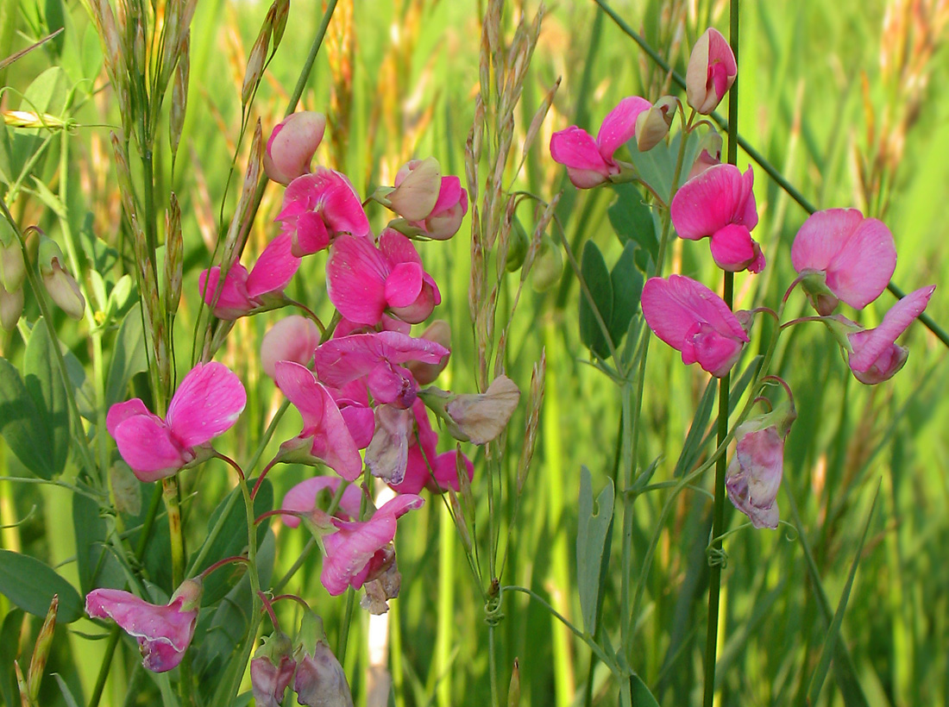
Чина
Чина – теплолюбивая и засухоустойчивая, солевыносливая культура. Стебель полегающий. Минимальная t 2-30С. Всходы устойчивы к заморозкам –2-30С. По питательности превосходит вику и горох. Обладает хорошей отавностью (2-3 укоса). При повышенной влажности затягивает созревание семян. Вегетационный период – 80110 дней. На корм выращивается в смешанных посевах с овсом, ячменем, кукурузой и суданской травой. Особенность роста чины в том, что она при кратковременной засухе приостанавливает рост, а с выпадением осадков возобновляет рост. Нут – засухоустойчивый. Семена прорастают при t 3-40С, устойчив к заморозкам (6-80С). Плохо переносит избыточное увлажнение. К почвам нут не требователен. Вегетационный период – 65-100 дней.

Slide 8
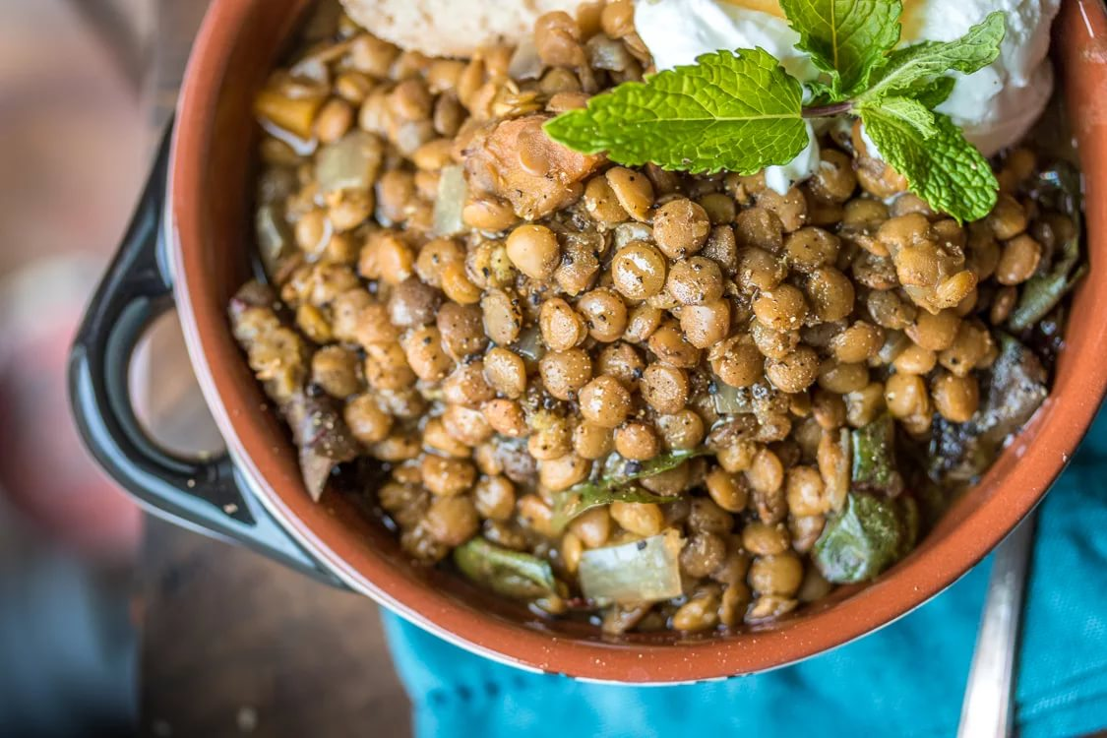
Чечевица
Чечевица – по питательности чечевица превосходит горох, нут. На корм скоту возделывают мелкосемянную чечевицу. Теплолюбивая семена прорастают t 4-50С. В целом чечевица относится к засухоустойчивым культурам. В начальный период чечевица растет медленно и легко забивается сорняками. Почвы – среднесуглинистые или супесчаные, чистые от сорняков. Вегетационный период – 65-100 дней.

Slide 9
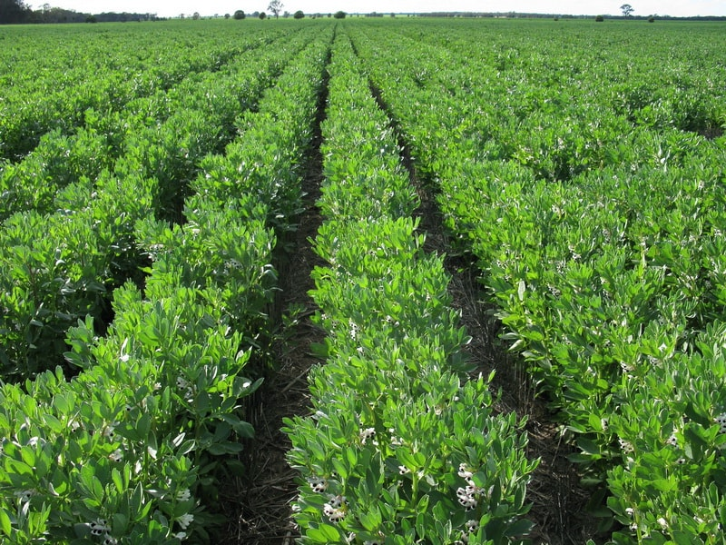
Кормовые бобы
Кормовые бобы – высокоурожайные, холодостойкие и влаголюбивые. Семена начинают прорастать t 3-40С, всходы переносят –5-60С. Оптимальная температура для роста и развития 15-250С. К почвам мало требовательны. Лучшие – богатые органическими веществами. Не пригодны кислые и засоленные. Вегетационный период – 90-120 дней.

Slide 10
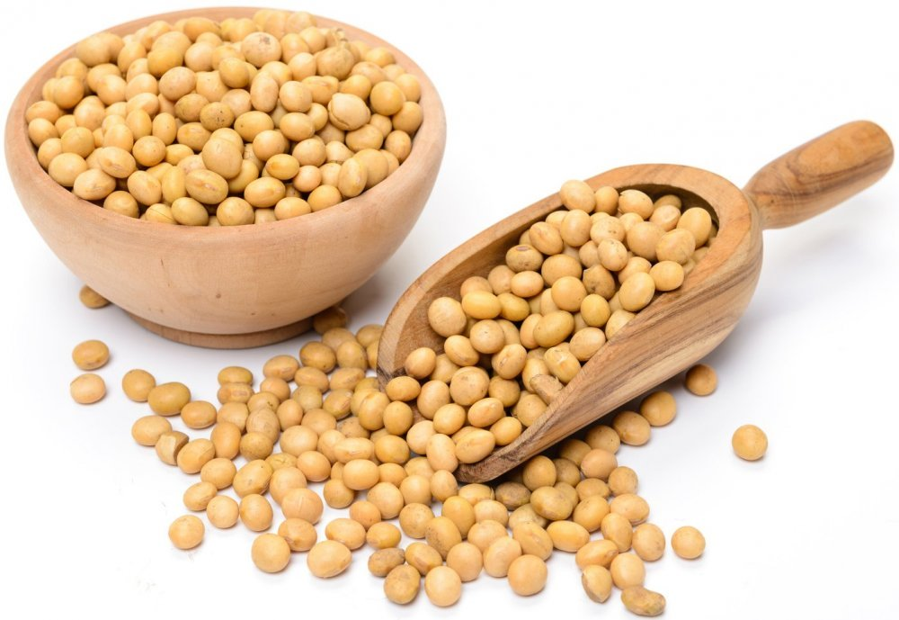
Соя
Соя – требовательна к теплу и влаге. Это поздняя зернобобовая культура. Семена прорастают при t 8-100С., всходы переносят заморозки –2-30С. Сухость воздуха и почвы в фазу цветения и налива зерна резко снижает урожайность сои. Вегетационный период – 100-200 дней. Почвы плодородные и удобренные. В начальный период жизни медленно растет и легко забивается сорняками. У нас в области возделывается только при орошении.

Slide 11
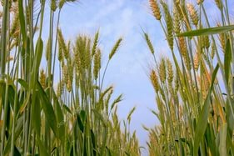
Особенности технологии возделывания зернобобовых культур
Предшественники: озимые и раноубираемые пропашные культуры. Основная обработка почвы и предпосевная у гороха, нута, чины, вики, чечевицы, как у ранних яровых. У сои как у поздних яровых. Весной необходимо максимально очистить поле от сорняков, т.к. бобовые, особенно соя в начальный период растут очень медленно.

Slide 12
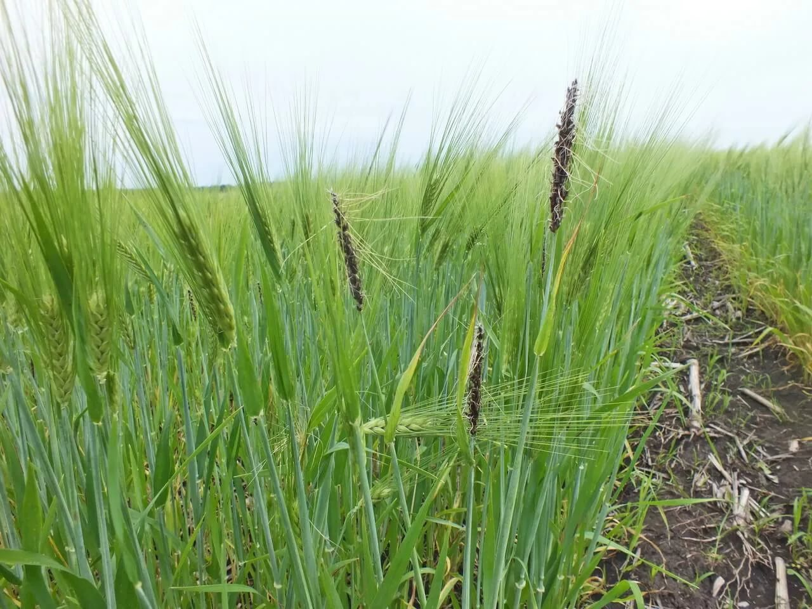
Особенности технологии возделывания зернобобовых культур
Помимо культивации необходимо выравнивать поле, что способствует дружному и полному прорастанию семян, а в последствии более качественно проводить уборку, т.к. зернобобовые очень низко формируют более полновесные бобы.

Slide 13

Особенности технологии возделывания зернобобовых культур
Посев семенами 1 класса. Семена протравливают ТМТД (2 кг/т), воздушнотепловой обогрев. В день посева обрабатывают нитрагином, соответствующего штамма (0,5кг). Горох, чину, чечевицу высевают в ранние сроки, нут после посева ранних зерновых, сою как поздние зерновые. Глубина заделки семян – горох, чина, нут – 6-9 см, вика, чечевица, соя – 5-7 см. Способ посева – горох, чина, чечевица – сплошной рядовой, нут, соя – широкорядный (45,60,70 см или ленточный 45+15, 60+15).

Slide 14
Норма высева:
Лесостепная зона: горох – 1,2-1,4 млн.шт/га, вика – 2,5-2,8, чечевица – 2,3-3,0, чина – 1,0-1,2.
Засушливая степь: горох – 1,0-1,2, вика – 2,0-2,5, чечевица – 2,0-2,5, чина – 0,8-1,0, соя – 0,6-0,8.
Сухая степь: горох – 0,6-1,0, чина – 0,7-0,8, нут – 0,8-1,0 или 0,4-0,6, соя – 0,6-0,7. Уход за посевами.

Slide 15
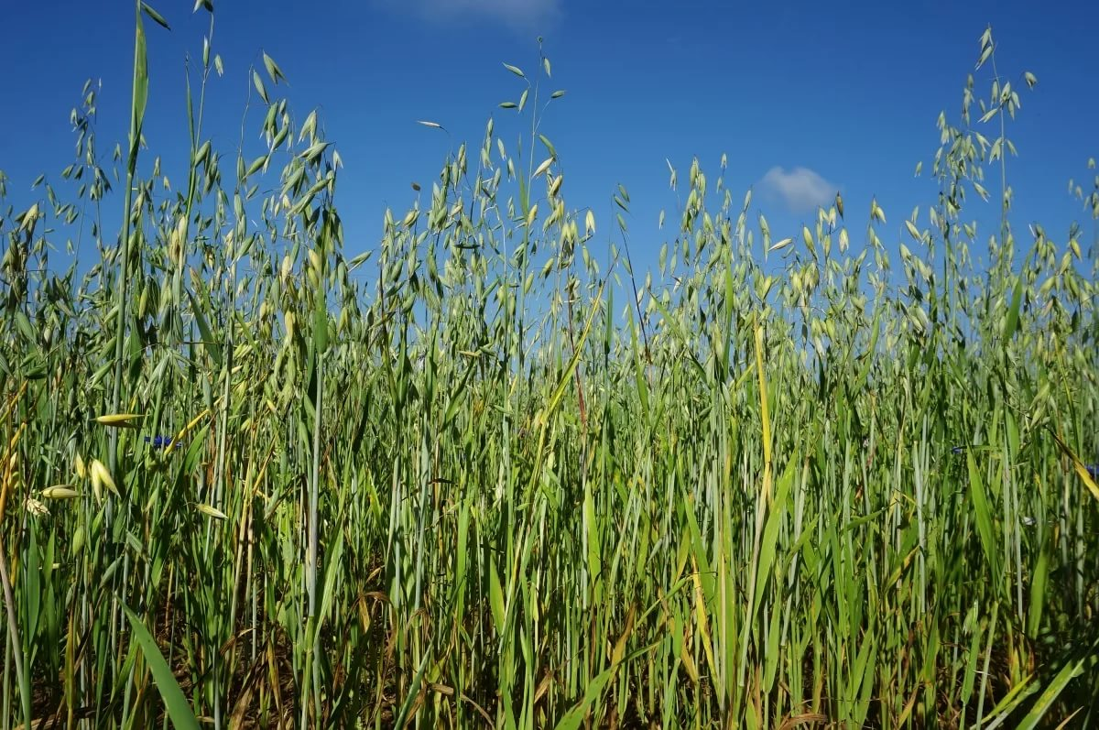
Особенности технологии возделывания зернобобовых культур
После посева прикатывают кольчато-шпоровыми катками или водоналивными. Боронование посевов (появление нитей сорняков). Опрыскивание гербицидами 2М4ХМ (в фазу 3 листьев). В широкорядных посевах проводят 1-2 культивации.

Slide 16
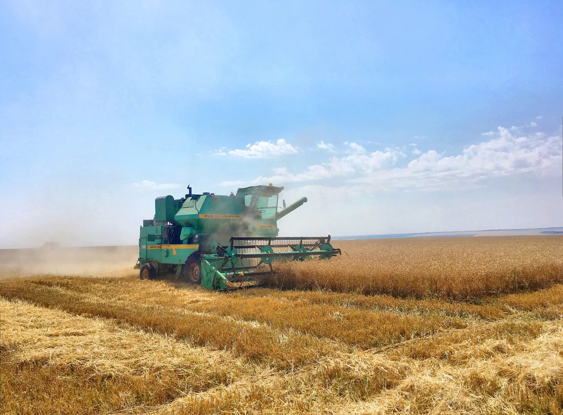
Уборка.
Горох, чечевица, вика, чина убирают раздельно, т.к. стебель полегающий, плоды неравномерно созревают и легко растрескиваются. Убирают в валок при созревании нижних бобов 60-70%. Сою и нут целесообразно убирать прямым комбайнированием при созревании до 80% бобов. Устанавливают жатку на самый низкий срез, иногда убирают башмаки или ставят плавающие.

Slide 17

Спасибо за внимание!!!!

